Slide 1
求曲线的方程

Slide 2
归纳:
证明已知曲线的方程的方法和步骤
第一步，设M (x₀,y₀)是曲线C上任一点，证明(x₀,y₀)是f(x,y)=0的解；
第二步，设(x₀,y₀)是f(x,y)=0的解，证明点M (x₀,y₀)在曲线C上.

Slide 3
求曲线的方程
1.已知一条曲线在x轴的上方，它上面的每一点到
点A(0,2)的距离减去它到x轴的距离的差都是2,
求这条曲线的方程.
2.已知点A(-a,0)、B(a,0),a>0,若动点M与两定点
A、B构成直角三角形，求直角顶点M的轨迹
3.已知三角形ABC的两顶点A、B的坐标分别为
A(0,0)、B(6,0),顶点C在曲线y=x²+3上运动,求
三角形ABC重心的轨迹

Slide 4
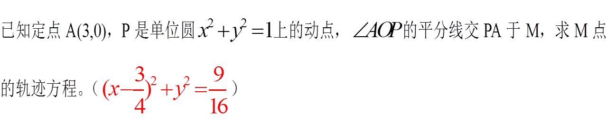
4.已知一条长为6的线段两端点A、B分别在x、y轴
上滑动，点M在线段AB上，且AM:MB=1:2，求动
点M的轨迹.
y
B
M
o
A
x
5.求和定圆x²+y²=k²的圆周的距离等于k的动点P的
轨迹方程.
6.过点A(a，o)作圆O∶x²+y²=R²(a＞R＞o)的割线，
求割线被圆O截得弦的中点的轨迹．

Slide 5

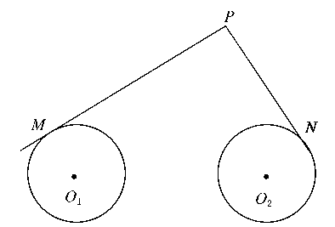
7.如图,圆O₁和圆O₂的半径都等于1,O₁O₂=4,过动点
P分别作圆O₁,圆O₂的切线PM､PN(M,N分别为切点),使得
，建立平面直角坐标系,并求动点P的轨迹方程.

Slide 6
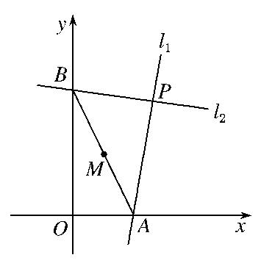
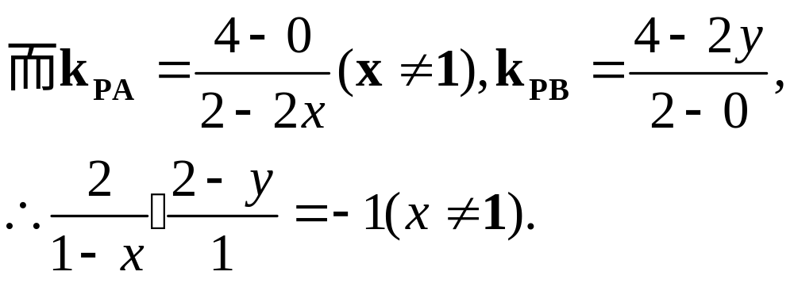
8.过点P(2,4)作两条互相垂直的直线l₁,l₂,若l₁交x轴于A点,l₂交y轴于B点,求线段AB的中点M的轨迹方程.
解:解法1:设点M的坐标为(x,y).
∵M为线段AB的中点,
∴A的坐标为(2x,0),B的坐标为(0,2y).
∵l₁⊥l₂,且l₁、l₂过点P(2,4),
∴PA⊥PB,k_{PA}·k_{PB}=-1.

Slide 7
整理得x+2y-5=0(x≠1).
∵当x=1时,A､B的坐标分别为(2,0)､(0,4),
∴线段AB的中点坐标是(1,2),它满足方程x+2y-5=0.
综上所求,点M的轨迹方程是x+2y-5=0.
规律技巧:在平面直角坐标系中,遇到垂直问题,常利用斜率之积等于-1解题,但需注意斜率是否存在,即往往需要讨论,如解法1.求轨迹方程有时利用平面几何知识更为方便快捷.

Slide 8
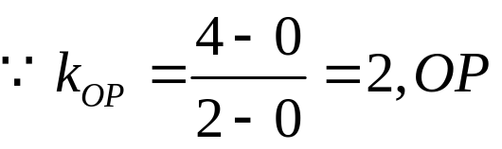
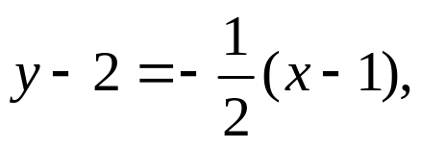
解法2:∵l₁⊥l₂,OA⊥OB,
∴O,A,P,B四点共圆,且该圆的圆心为M.
∴|MP|=|MO|.
∴点M的轨迹为线段OP的中垂线.
的中点坐标为(1,2),
∴点M的轨迹方程是
即x+2y-5=0.
在求曲线方程的过程中，根据题中所给几何特征，利用平面几何知识将其转化为相应的数量关系得出方程，这种方法叫做几何法。

Slide 9
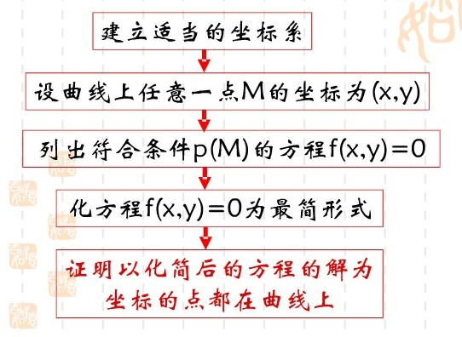

Slide 10
求曲线的方程需要注意的几个问题
1.坐标系建立要适当
2.一般地求哪个点的轨迹方程，就设哪个点的坐
标为（x,y）
3.根据点所要满足的条件列出方程
4.求轨迹的方程与求轨迹的区别：求轨迹方程得
出方程即可，求轨迹在得出方程后同时指出曲
线的形状
5.考查纯粹性与完备性

Slide 11
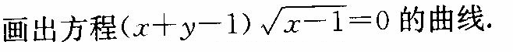
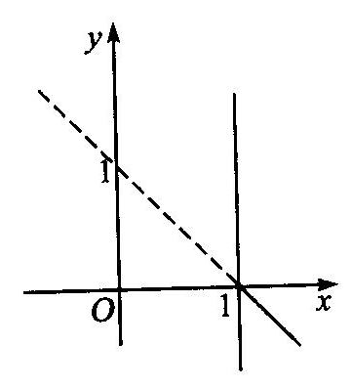
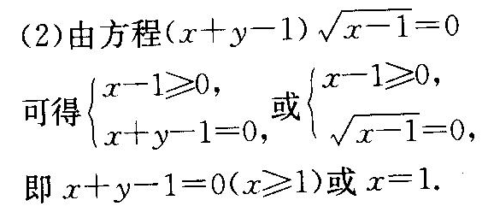
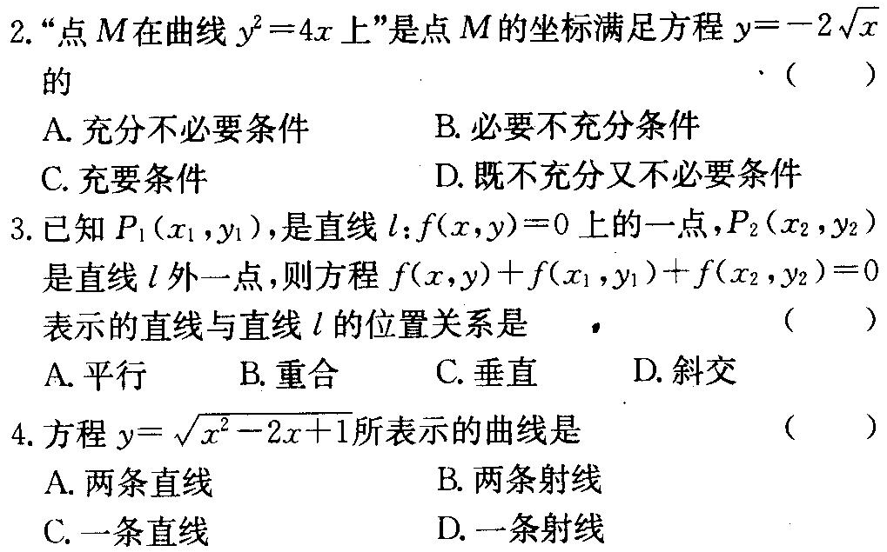
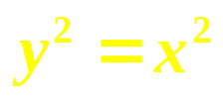

练习1.
解:
2.
B

Slide 12
3.
这就是所求的轨迹方程.

Slide 13
3.
B
这就是所求的轨迹方程.

Slide 14
4.到F(2，0)和y轴的距离相等的动点的轨迹方程是_________

Slide 15
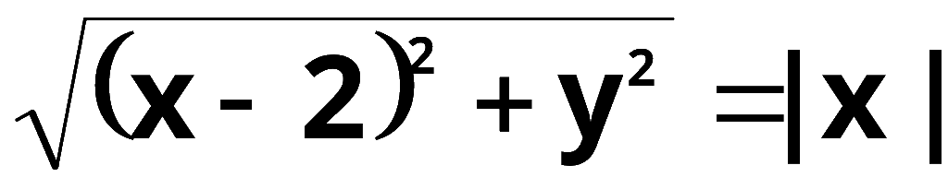
4.到F(2，0)和y轴的距离相等的动点的轨迹方程是_________
解:设动点为(x，y)，则由题设得
化简得:
y²=4(x-1)
这就是所求的轨迹方程.

Slide 16
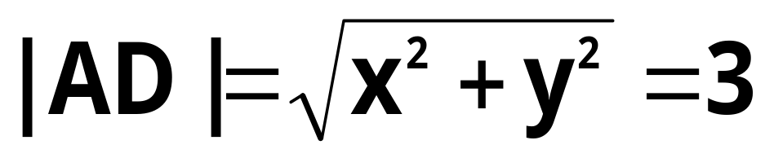
5. 在三角形ABC中，若|BC|=4，BC边上的
中线AD的长为3，求点A的轨迹方程.
解:取B、C所在直线为x轴，线段BC的中垂线为y轴，建立直角坐标系.
设A(x，y)，又D(0，0)，所以
化简得 :x²+y²=9 (y≠0)
这就是所求的轨迹方程.

Slide 17
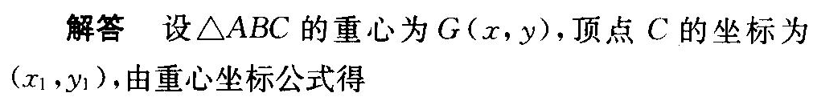
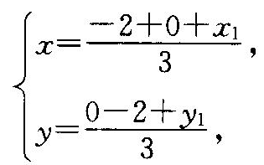
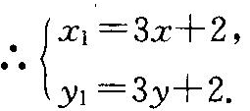


例、已知△ABC,A(-2,0),B(0,-2),第三个顶点C在曲线y=3x²-1上移动,求△ABC的重心的轨迹方程.

Slide 18
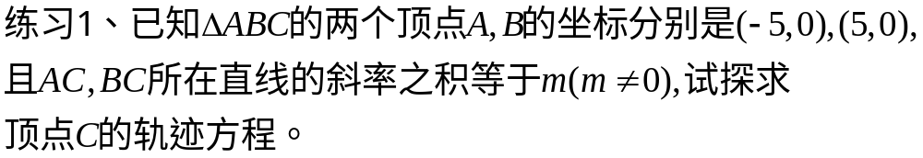
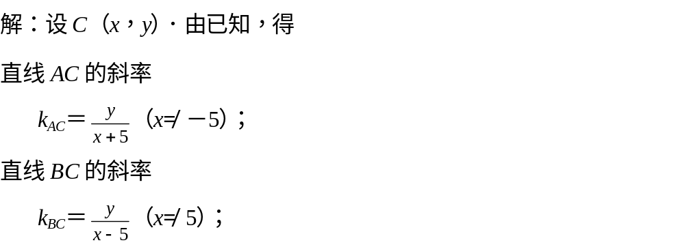
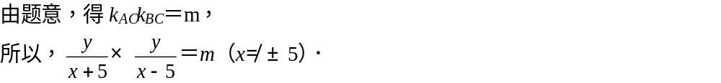
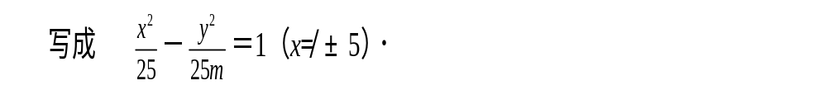

Slide 19
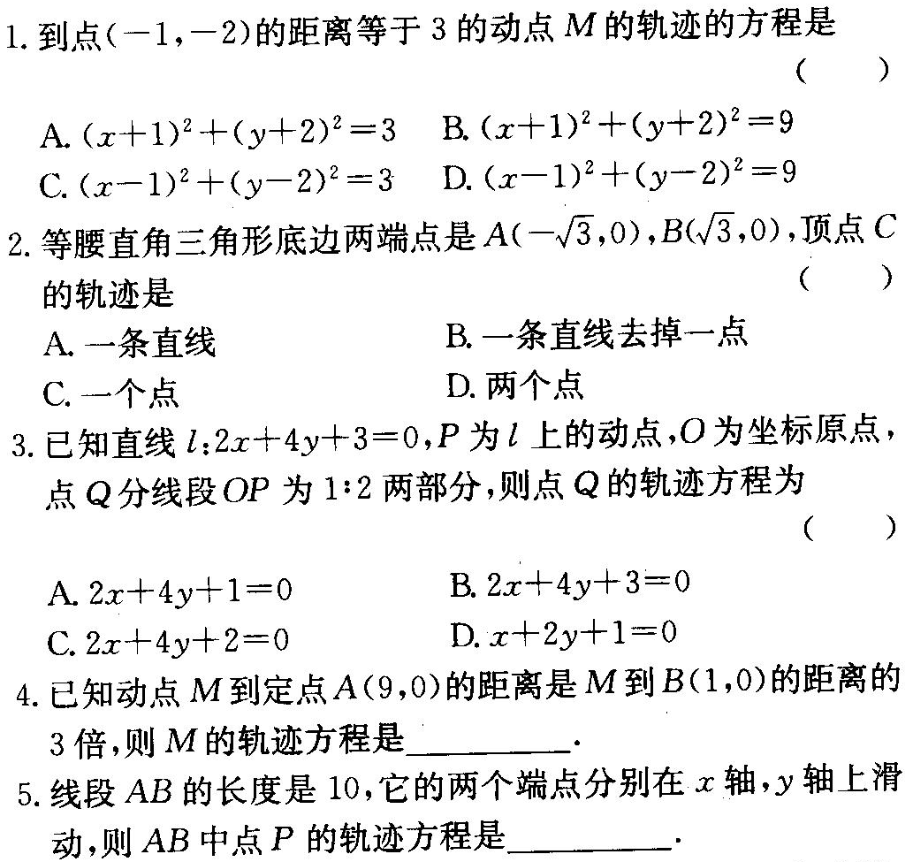
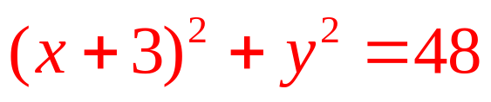
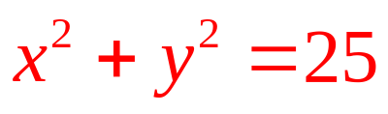
B
D
A

Slide 20
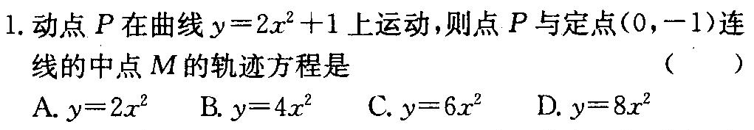
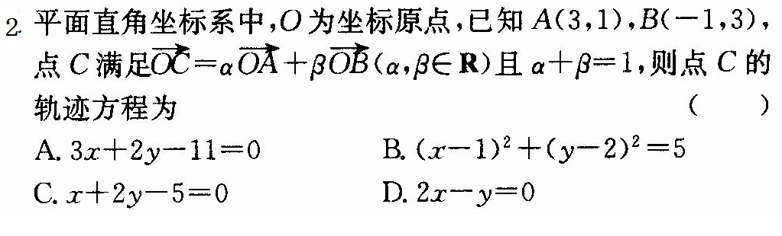
B
C

Slide 25
复习回顾
曲线的方程和方程的曲线的定义
一般地，在直角坐标系中，如果某曲线C（看作适合某种条件下的点的集合或轨迹）上的点与一个二元方程f(x,y)=0的实数解建立了如下的关系：
（1）曲线上的点的坐标都是这个方程的解；
（2）以这个方程的解为坐标的点都在曲线上。那么，这个方程叫曲线的方程，这条曲线叫做方程的曲线（图形）。

Slide 26
定义的特征
“曲线上的点的坐标都是这个方程的解”，说明曲线上没有坐标不满足方程的点，也就是说曲线上所有的点都符合这个条件而毫无例外（纯粹性）。
“以这个方程的解为坐标的点都在曲线上”说明符合条件的点都在曲线上而毫无遗漏（完备性）。
由曲线的方程的定义可知：如果C的方程是f(x,y)=0，那么P点（x₀,y₀)在曲线C上的充要条件是f (x₀,y₀)=0
纯粹性是指集合中的每个元素都具有性质p；
完备性是指具有性质p的元素都在该集合内。

Slide 27


说明：1.曲线的方程——反映的是图形所满足的数量关系
方程的曲线——反映的是数量关系所表示的图形
2.通俗地说：无点不是解且无解不是点 或说点不比解多且解也不比点多
即：曲线上所有点的集合与此曲线的方程的解集能够一一对应
3。如果曲线C的方程是f(x，y）=0，那么点
在曲线C上的充要条件
是

Slide 28
例2 判断下列命题是否正确
(1)过点A（3，0）且垂直于x轴的直线的方程为︱x︱=3
(2)到x轴距离等于1的点组成的直线方程为y=1
(3)到两坐标轴的距离之积等于1的点的轨迹方程为︱xy︱=1
(4) △ABC的顶点A（0，-3），B（1，0），C（－1，0），
D为BC中点，则中线AD的方程x=0
解:（1）不正确，不具备完备性，应为x=3,
(2)不正确，不具备纯粹性，应为y=±1.
(3)正确。
(4)不正确，不具备完备性，应为x=0(-3≤y≤0).

Slide 29
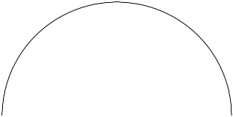
例3.求曲线y=x³-x关于点(1，2)的对称曲线的方程
变式训练：写出下列半圆的方程
y
y
y
y
5
5
5
5
x
5
x
-5
0
5
x
-5
0
5
x
-5
-5
-5

